Slide 1


主讲人：蔡伟浩
没有业务，扯蛋技术
2020
没那么简单-Spring系列
Spring IoC容器
没那么简单--把一切都变简单
蔡伟浩 孙林 张小山 张川 熊浩 王敏杰
Notes:
www.v5ppt.com

Slide 2
Spring框架结构
Spring IoC概念
目录
BeanFactory
ApplicationContext
Bean循环依赖
Notes:
www.v5ppt.com

Slide 3
Spring框架结构
第一部分
Notes:
www.v5ppt.com

Slide 4
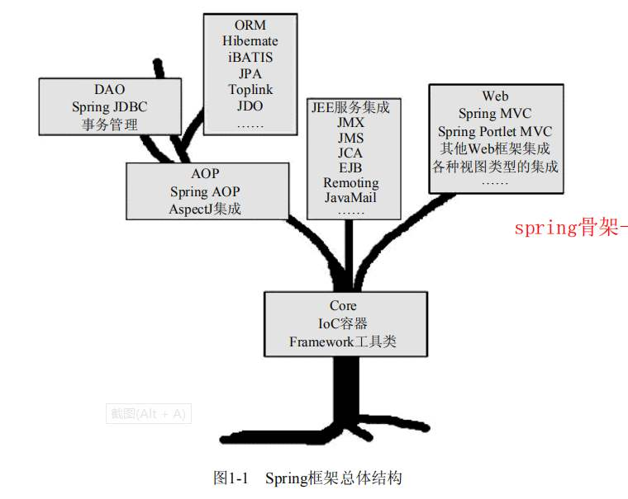
Spring生命之树
Core核心模块
整个框架的基础，提供了IoC容器实现，帮助我们以依赖注入方式管理对象之间的依赖关系。
AOP模块
根据AOP Aliance规范，采用Proxy模式构建，与IoC容器结合，形成Spring AOP体系。
Spring JDBC与其他ORM框架
JAVA最开始是解释型语言
在Core核心模块和AOP模块的基础上，提供的数据访问和事务管理的服务，如ORM框架Hibmate、JPA等。Spring框架中的事务管理抽象层是Spring AOP的最佳实践。
Java EE服务
在IoC的基础上，集成了许多Java EE服务，开箱即用，使用不再繁琐。
Web模块
在IoC的基础上，Spring提供了一套Web MVC的框架，解决Web开发的问题。
Notes:
www.v5ppt.com

Slide 5
Spring IoC概念
第二部分
Notes:
www.v5ppt.com

Slide 6
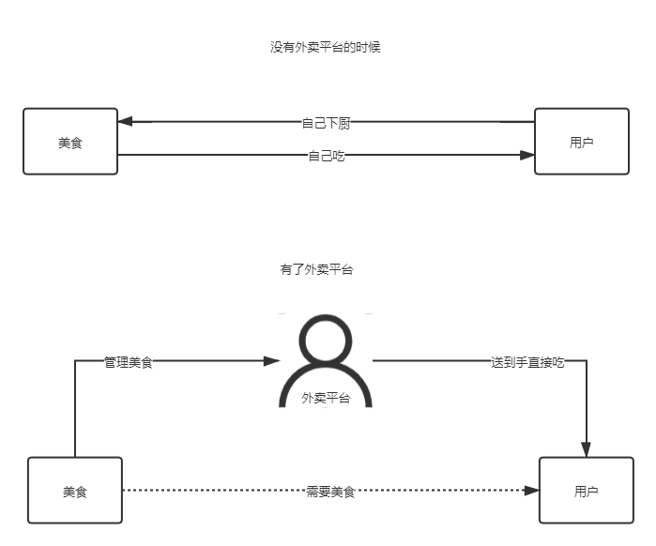
控制反转
理念
衣来伸手，饭来张口
例子
JAVA最开始是解释型语言
点外卖
Notes:
www.v5ppt.com

Slide 7
注入的方式
构造方法注入
通过构造方法参数进行注入，但当依赖对象较多的时候，构造方法参数较长；对相同类型的参数处理会比较麻烦，在使用和可维护性上比较不方便。
setter方法注入
通过对象的setter方式实现注入，缺点是无法在对象构造方法执行完成后立即进入就绪状态。
注解注入
JAVA最开始是解释型语言
目前流行的注入方式，使用简单，但当一个类在容器中有多实例对象的情况下，需要特殊声明；且与setter方法注入有同样的缺点。
接口注入
基本已退役，因为需要实现不必要的接口，带有侵入性。
Notes:
www.v5ppt.com

Slide 8
IoC容器的职责
业务对象的构建管理
在IoC场景中，业务对象无需关心所依赖的对象是如何构建的，但这部分工作总得有人来做。所以，IoC容器需要将对象的构建逻辑从业务代码里面剥离出来，以免这部分构建逻辑污染业务对象的逻辑实现。
业务对象间依赖关系绑定
有了上面“业务对象构建管理”的功能，但此时业务对象间都是独立的，没有任何关联关系。所以，如果对业务对象间建立依赖关系，是IoC容器的最艰巨的任务，同时也是IoC容器的最终使命。
JAVA最开始是解释型语言
Notes:
www.v5ppt.com

Slide 9
BeanFactory
第三部分
Notes:
www.v5ppt.com

Slide 10
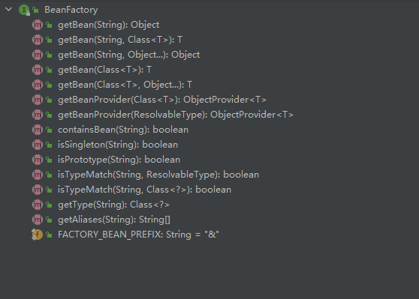
BeanFactory
BeanFactory是Spring提供的基础类型的IoC容器，提供完整的IoC服务支持。
初始化策略：lazy-load
只有当客户端对象需要访问容器中的某个守管束对象的时候，才对该受管束的对象进行初始化以及依赖注入操作。
优点及适用场景
容器启动初期速度比较快，所需资源有限。对于资源有限，并且功能要求不是很严格的场景，BeanFactory是比较合适的IoC容器选择。
JAVA最开始是解释型语言
源码示例：DefaultListableBeanFactory
org.springframework.beans.factory.support.DefaultListableBeanFactory#getBean(java.lang.Class<T>)
Notes:
www.v5ppt.com

Slide 11
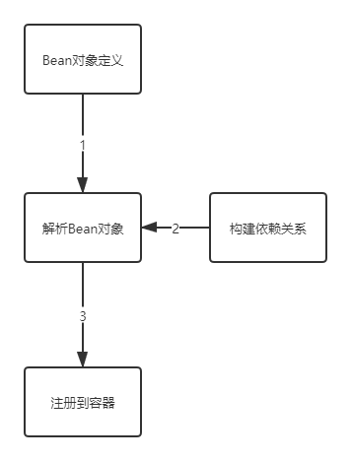
BeanFactory注入方式
外部配置文件方式
如XML文件、Properties文件。采用外部配置文件时，Spring的IoC容器有统一的处理方式，通常是根据不同类型的外部配置文件，给出相应的的文件解析类BeanDefinitionReader实现类来处理，将定义类映射成BeanDefinition，如XML的XmlBeanDefinitionReader，Properties的PropertiesBeanDefinitionReader。
注解方式
注解方式是Java5以上且Spring2.5之后才支持的方式。与外部配置文件方式不同的是，注解方式是使用ClassPathScanningCandidateComponentProvider来搜索包含指定注解的类，并映射成BeanDefinition。例如Resty-Pass中cn.dotfashion.soa.restypass.spring.proxy.RestyProxyRegister#registerBeanDefinitions方法。
JAVA最开始是解释型语言
直接编码方式
直接编码方式是直接在代码中定义BeanDefinition、构建依赖关系，然后注册到容器。其实无论是外部配置文件方式，还是注解方式，最终的途径都是需要编码方式才能落实所有信息并使用。除直接编码方式外，其他方式都只是定义Bean一种简化实现形式。
Notes:
www.v5ppt.com

Slide 12
手动编码方式Demo
简单手动编码Demo
Resty-Pass框架基于注解的手动编码
JAVA最开始是解释型语言
Notes:
www.v5ppt.com

Slide 13
ApplicationContext
第四部分
Notes:
www.v5ppt.com

Slide 14
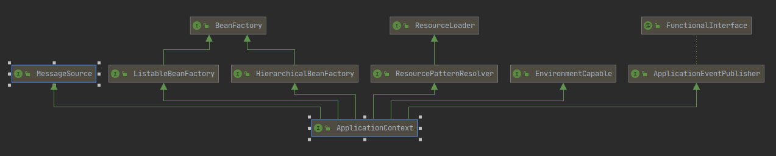
ApplicationContext
ApplicationContext概念
ApplicationContext作为Spring提供的较之BeanFactory更为先进的IoC容器的实现。ApplicationContext除了拥有BeanFactory支持的所有功能之外，还进一步拓展了其他基本功能，包括BeanFactoryPostProcessor、BeanPostProcessor、容器启动后bean实例的自动初始化、国际化的信息支持、容器内消息事件分发等。
ApplicationContext的经典实现类
FileSystemXmlApplicationContext：默认情况下，从文件系统加载bean定义以及相关资源的ApplicationContext实现。
ClassPathXmlApplicationContext：默认情况下，从ClassPath加载bean定义以及相关资源的ApplicationContext实现。
AnnotationConfigApplicationContext：从可以实现基于Java的配置类加载Spring的应用上下文。
Notes:
www.v5ppt.com

Slide 15
统一资源加载
资源 Resource
Spring框架内部使用org.springframework.core.io.Resource接口作为所有资源的抽象和访问接口，实现类主要有ByteArrayResource、ClassPathResource、UrlResource、InputStreamResource等。
资源定位器 ResourceLoader
有了资源Resource后，如何加载定位加载这些资源？ResourceLoader的职责就是这个。ResourceLoader是一个接口，是资源查找定位策略的统一抽象，DefaultResourceLoader是其默认实现类，此外，还有FileSystemResourceLoader与其他私有的内部实现类。
批量加载 ResourcePatternResolver
ResourceLoader每次只能根据资源路径返回确定的单个Resource实例，但实际中经常需要加载多个资源，怎么办？？
ResourcePatternResolver可以根据指定的资源路径匹配模式，每次返回多个Resouce实例，如classpath*: 这种路径。
ApplicationContext也同样直接继承了ResourcePatternResolver。
Notes:
www.v5ppt.com

Slide 16
容器内部事件
事件发布与监听
Spring的ApplicationContext容器通过“组合”的方式，提供了容器内的事件发布功能，通过广播的形式，将不同的时间，广播给不同的监听者。
广播者对象
Spring用ApplicationEventMulticaster接口定义广播者，并提供了抽象类AbstractApplicationEventMulticaster和默认实现类SimpleApplicationEventMulticaster。ApplicationContext容器在启动阶段默认为容器注入一个SimpleApplicationEventMulticaster，在默认情况下，SimpleApplicationEventMulticaster的广播行为是同步的，可以为SimpleApplicationEventMulticaster配置线程池实现异步广播行为。
监听者对象
Spring用ApplicationListener接口定义监听者行为，用户可以通过实现ApplicationListener接口并指定不同的事件对象，从而监听不同的广播事件，包括ApplicationContext自发的事件与用户主动发出的事件。
事件对象
除了广播者ApplicationEventMulticaster和监听者ApplicationListener之外，还差一个消息事件的载体。Spring定义了事件抽象类ApplicationEvent，该类继承了java.util.EventObject类，所有ApplicationContext容器内的广播事件对象，都必须继承ApplicationEvent，如果不继承ApplicationEvent，那么会被ApplicationContext自动包装为PayloadApplicationEvent对象，该对象也是继承ApplicationEvent。
Notes:
www.v5ppt.com

Slide 17
小结
Spring的ApplicationContext容器是在BeanFactory基础容器上，提供的另一个IoC容器实现。它拥有许多BeanFactory所没有的特性，包括前面说的统一资源加载策略、容器内事件发布，还有例如国际化信息支持、简化的多配置文件加载等其他很多特性。
若要了解ApplicationContext的启动流程，可以通过阅读org.springframework.context.support.AbstractApplicationContext#refresh方法。
Notes:
www.v5ppt.com

Slide 18
Bean循环依赖
第五部分
Notes:
www.v5ppt.com

Slide 19
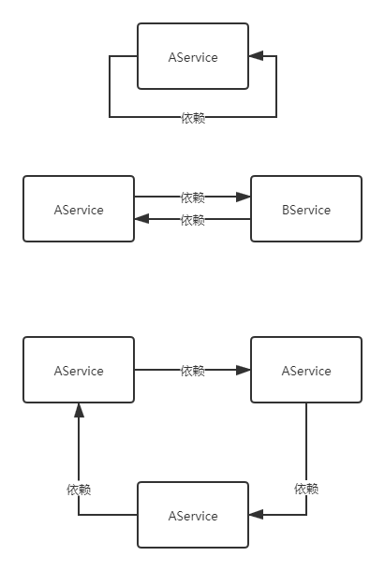
循环依赖
事件发布与监听
Spring的ApplicationContext容器通过“组合”的方式，提供了容器内的事件发布功能，通过广播的形式，将不同的时间，广播给不同的监听者。
Notes:
www.v5ppt.com

Slide 20
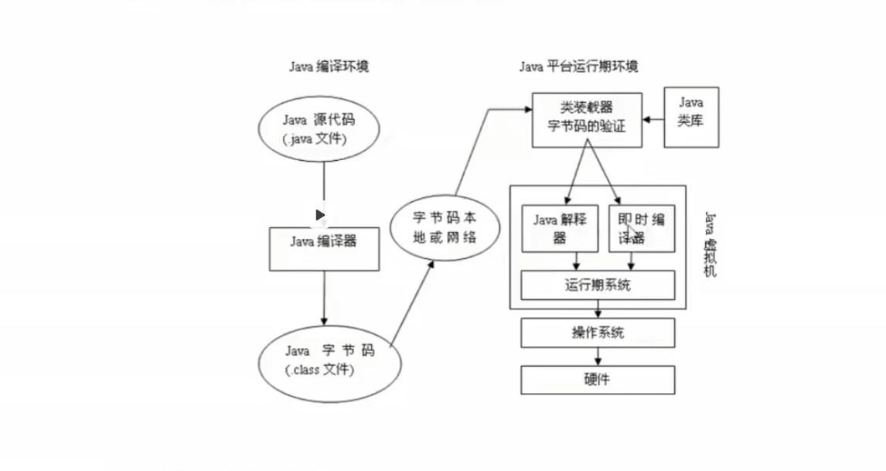
一次编译到处运行
Notes:
www.v5ppt.com

Slide 21
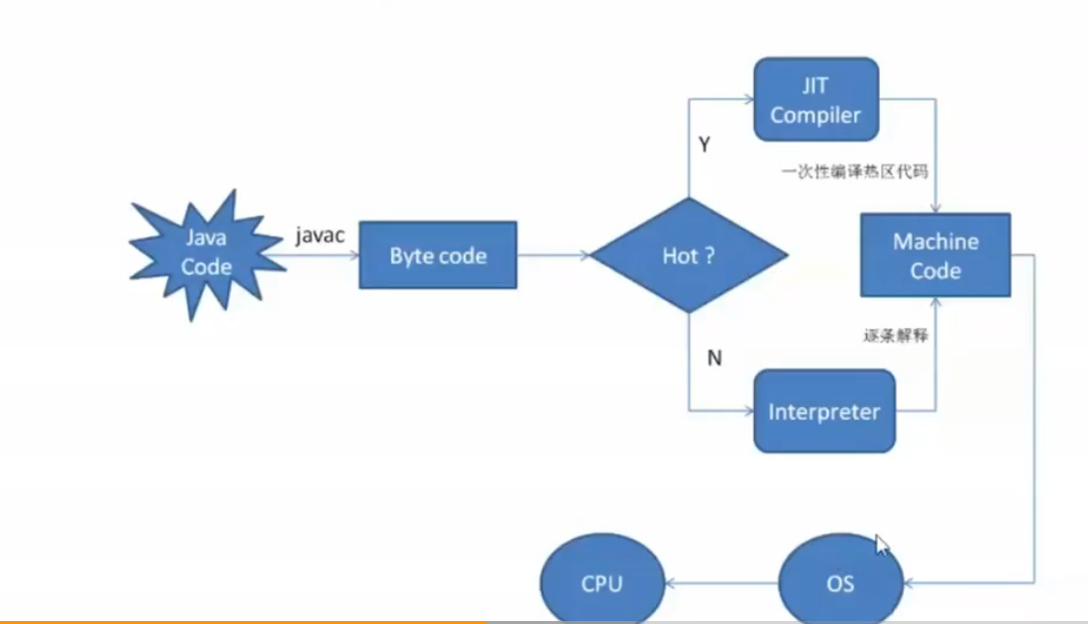
一次编译到处运行
Notes:
www.v5ppt.com

Slide 22
什么是JIT
由于JAVA虚拟机并没有具体的约束规则去限制即时编译器如何实现，所以这部分功能完全是和虚拟机具体实现的相关内容。
概念
如无特殊说明，我们提到的编译器，即时编译器，都是指Hot spot虚拟机内的即时编译器，虚拟机也是特指Hot spot虚拟机
解释
在部分商用虚拟机中，JAVA程序最初是通过解释器（Interpreter）进行解释执行的，当虚拟机发现某个方法或某个代码块的运行特别频繁时，就会把这些代码认定为热点代码，为了提高热点代码的执行效率，在运行时，虚拟机会将这些代码编译成与本地平台相关的代码，并进行各种层次的优化完成这个任务的编译器就叫做JIT(Just In Time Compiler)
说明
Notes:
www.v5ppt.com

Slide 23
为什么Hot Spot 虚拟机 要使用解释器与编译器并存？
编译器
优势
当程序需要迅速启动和执行的时候，解释器可以首先发挥作用，省去编译的时间，立即执行，在程序运行后，随着时间的推移，编译器逐渐发挥作用，把越来越多的代码编译成本地代码之后，可以获取更高的执行效率
解释器
优势
当程序运行环境中内存资源限制较大时，可以利用解释器执行节约内存
Notes:
www.v5ppt.com

Slide 24
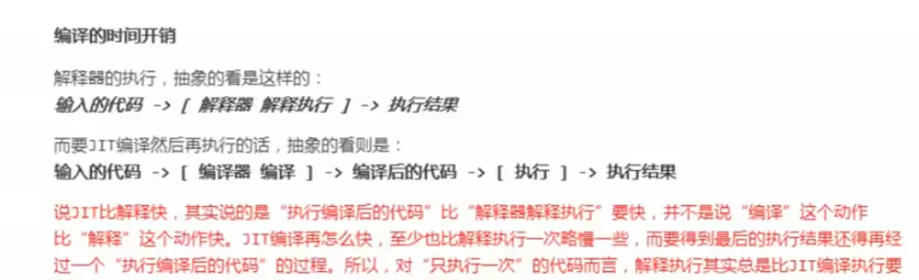
为什么Hot Spot 虚拟机 要使用解释器与编译器并存？
Notes:
www.v5ppt.com

Slide 25
JIT看上哪些程序
BUSINESS REPORT
第二部分
Notes:
www.v5ppt.com

Slide 26


什么是热点代码
哪些程序代码会被编译
程序中只有是热点代码时才会被编译成本地代码。
1.被多次调用方法
2.被多次执行的循环体
Notes:
www.v5ppt.com

Slide 27
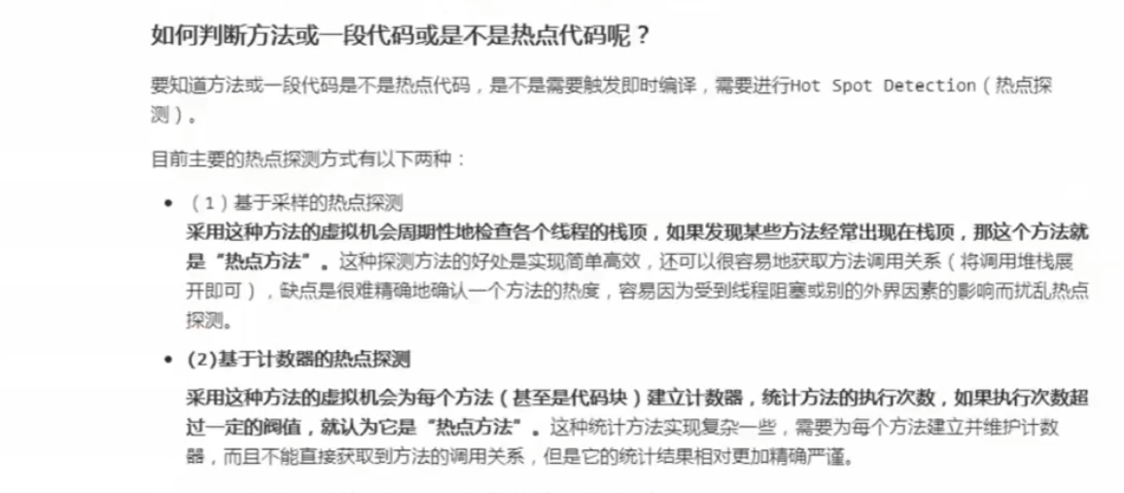
什么是热点代码
哪些程序代码会被编译
程序中只有是热点代码时才会被编译成本地代码。
1.被多次调用方法
2.被多次执行的循环体
Notes:
www.v5ppt.com

Slide 28
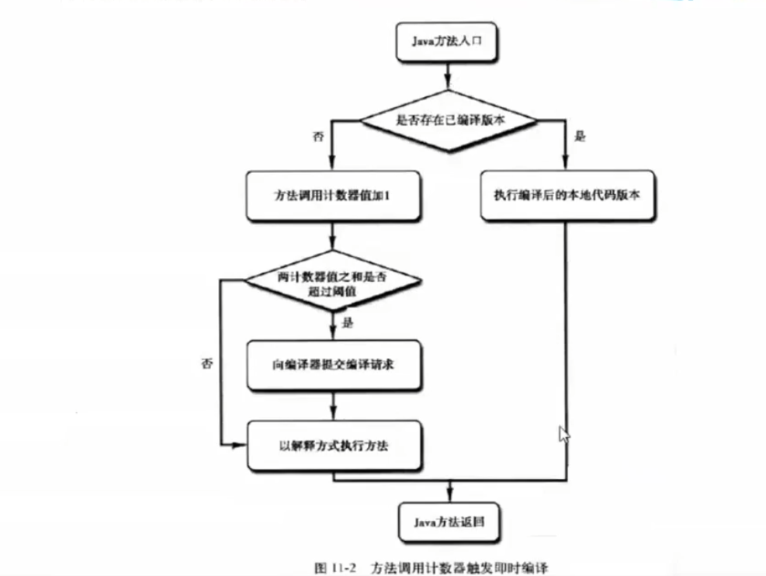
什么是热点代码
Notes:
www.v5ppt.com

Slide 29
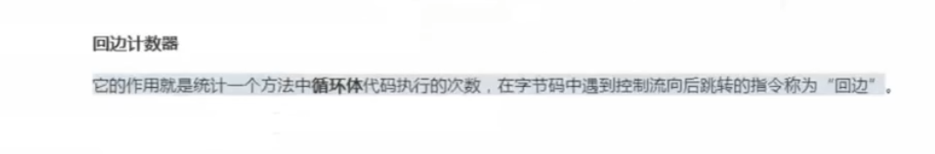
什么是热点代码
Notes:
www.v5ppt.com

Slide 30
JIT嗖嗖跑起来
BUSINESS REPORT
第三部分
Notes:
www.v5ppt.com

Slide 31

JIT编译器优化
公共子表达式的
消除
在一个表达式中，有一部分表达式被计算过，并且在之后的代码中出现了同样的表达式并且表达式的值没有变更，那么编译器就会将这部分表达式用计算结果进行替换，以避免重复计算造成的开销
Notes:
www.v5ppt.com

Slide 32
JIT编译器优化
方法
内联
在编译的时候，将方法调用直接使用方法体中的代码进行替换，这就是方法内联减少了方法调用过程中压栈与入栈的开销，同时为后面的优化提供条件
Notes:
www.v5ppt.com

Slide 33
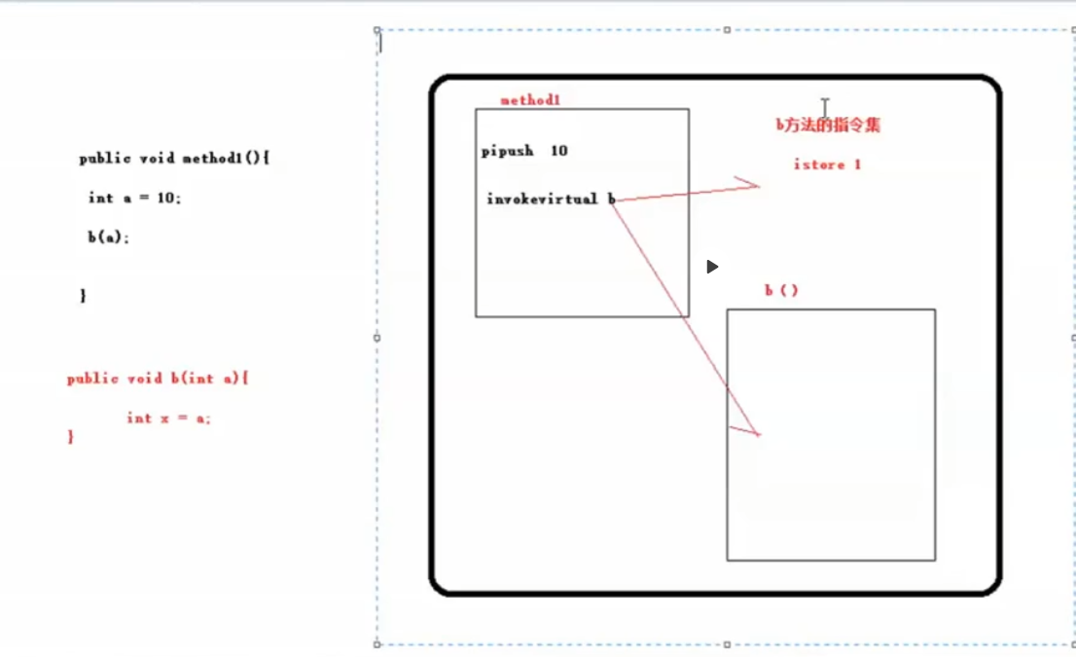
JIT编译器优化
Notes:
www.v5ppt.com

Slide 34
JIT编译器优化
逃逸
分析
如果一个变量的使用，在运行期检测他的作用范围，不会超过一个方法或者一个线程的作用域，那么这个变量就不会被多个线程所共享，也就是说可以不将其分配在堆空间中，而是将其线程私有化。
Notes:
www.v5ppt.com

Slide 35

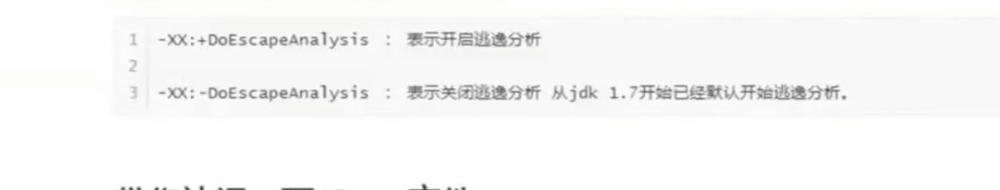
JIT编译器优化
栈上分配
在JAVA虚拟机中，对象是在堆中分配内存的，但是有一种特殊情况，一个对象没有逃逸出方法的话，那么就可能被优化成栈上分配这样就无需在堆上分配内存，对象将随栈的创建而创建，销毁而销毁。
标量替换
标量是指一个无法再分解成更小的数据的数据，
在JIT阶段，如果经过逃逸分析，发现一个对象不会被外界访问的话，那么经过JIT的优化，就会把这个对象拆解成若干个其中包含的若干个成员变量来替代
锁消除
同样基于逃逸分析，当加锁的变量不会发生逃逸，是线程私有的，完全没有必要加锁，在JIT编译时期就可以把同步锁去掉，以减少加锁解锁造成的开销
Notes:
www.v5ppt.com

Slide 36
走进CLASS文件
BUSINESS REPORT
第四部分
Notes:
www.v5ppt.com

Slide 37

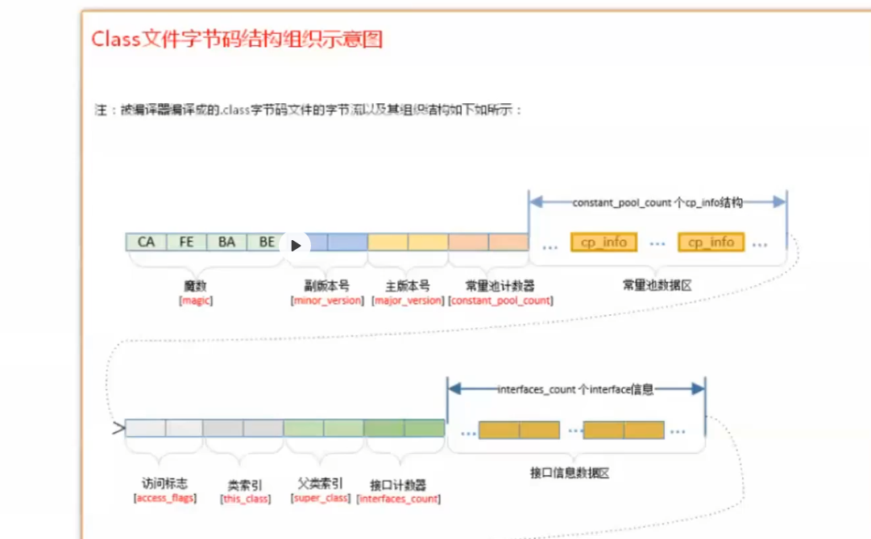

快速认识
Notes:
www.v5ppt.com

Slide 38
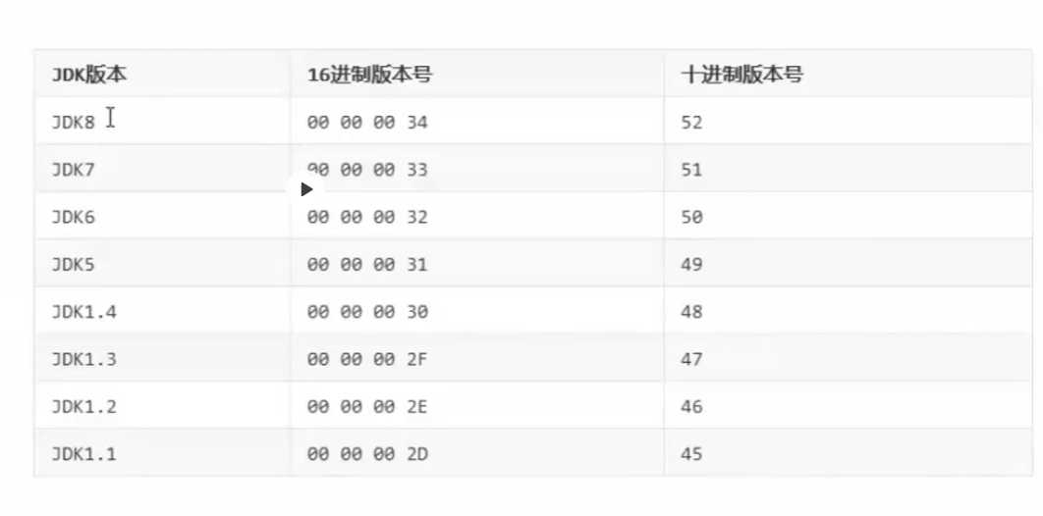
快速认识
Notes:
www.v5ppt.com

Slide 39
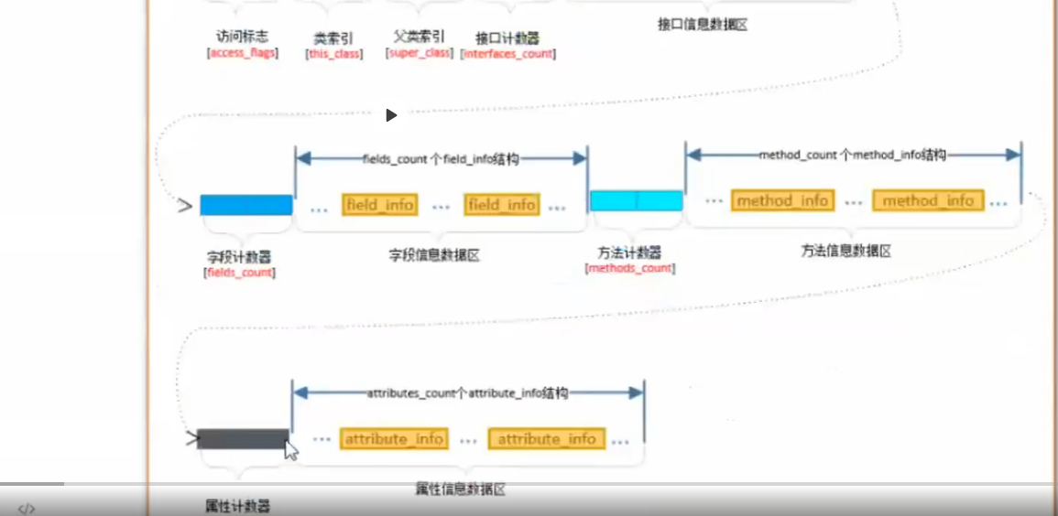
快速认识
Notes:
www.v5ppt.com

Slide 40
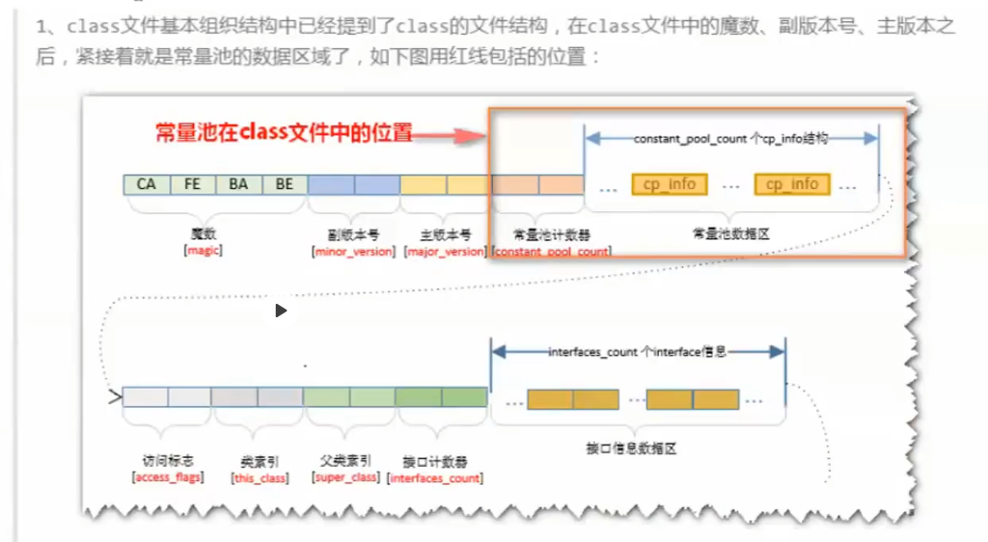
常量池位置
Notes:
www.v5ppt.com

Slide 41
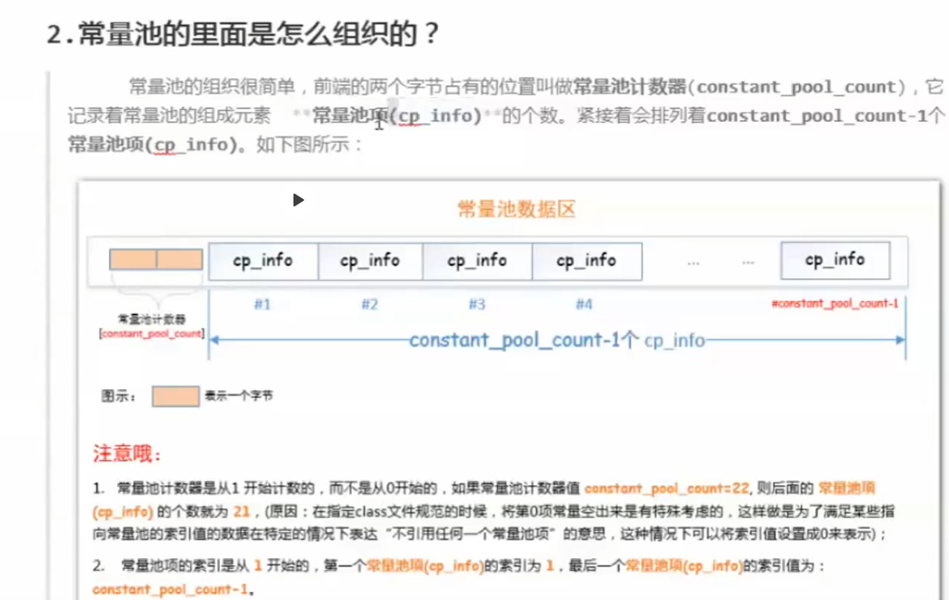
常量词组织
Notes:
www.v5ppt.com

Slide 42
下节预告
BUSINESS REPORT
第五部分
Notes:
www.v5ppt.com

Slide 43

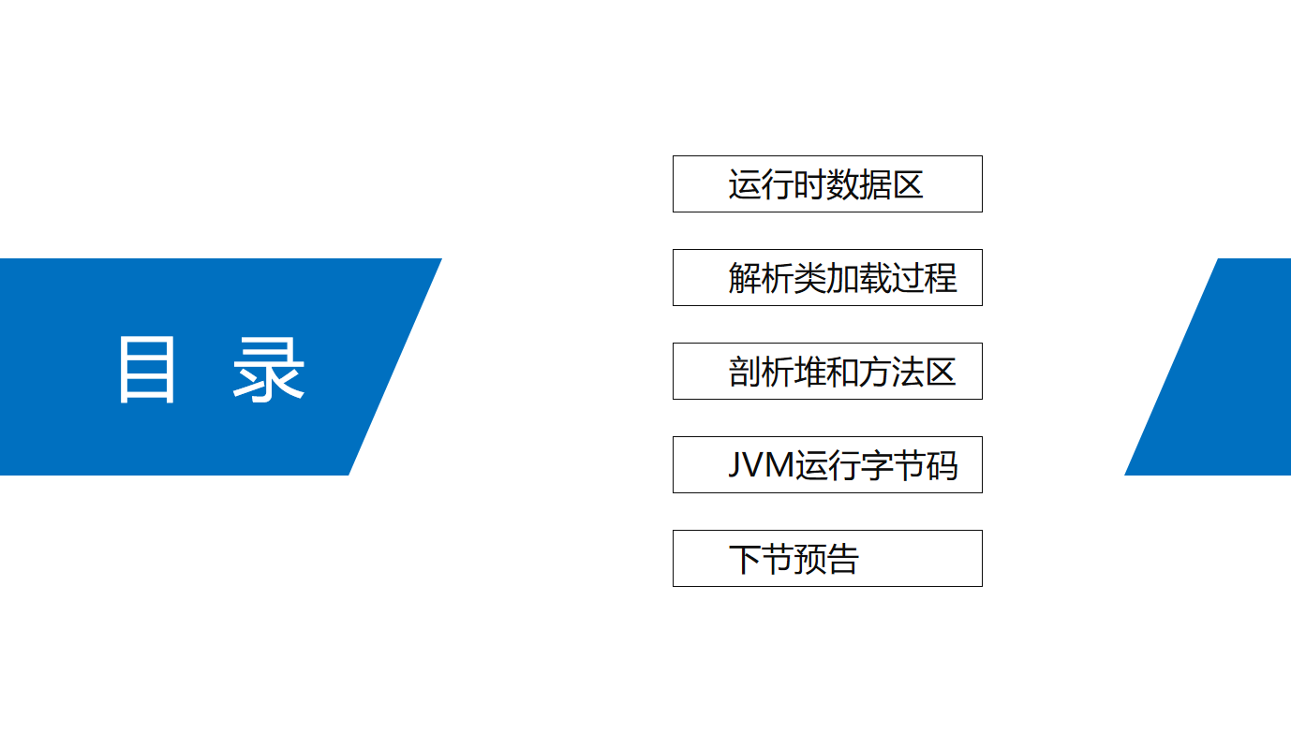
下节预告
Notes:
www.v5ppt.com

Slide 44
谢谢观看
Notes:
www.v5ppt.com

